Slide 1


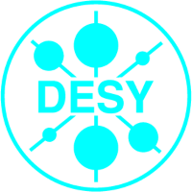
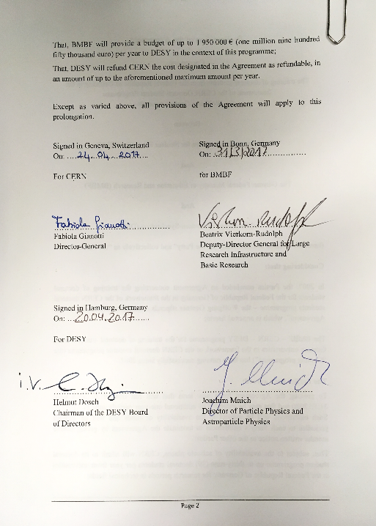
Gentner Programm
Gegenwärtige Vereinbarung endet Dezember 2017
  Weiterführung von allen Parteien (BMBF, CERN, DESY) befürwortet
  Verlängerung wurde im Oktober 2016 initiiert
Neue Vereinbarung von allen Parteien unterschrieben im März/April
  gültig 3 + 3x1 Jahre → Ende 2023
  gleiche Bedingungen wie bisher
    Promotion an deutscher Hochschule
    Deutsche oder EU Staatsbürger eines CERN (associate) Member State
    volle Förderung über 3 Jahre
  Mittelerhöhung um 13.4% (1.95 M€/Jahr)
    basiered auf 1 € = 1.07 CHF
    ausreichend für 39 Doktoranden (13 neue Doktoranden / Jahr) wie vor Änderung des CHF – EUR Wechselkurses Anfang 2015
Großer Dank
an das BMBF!

Slide 2
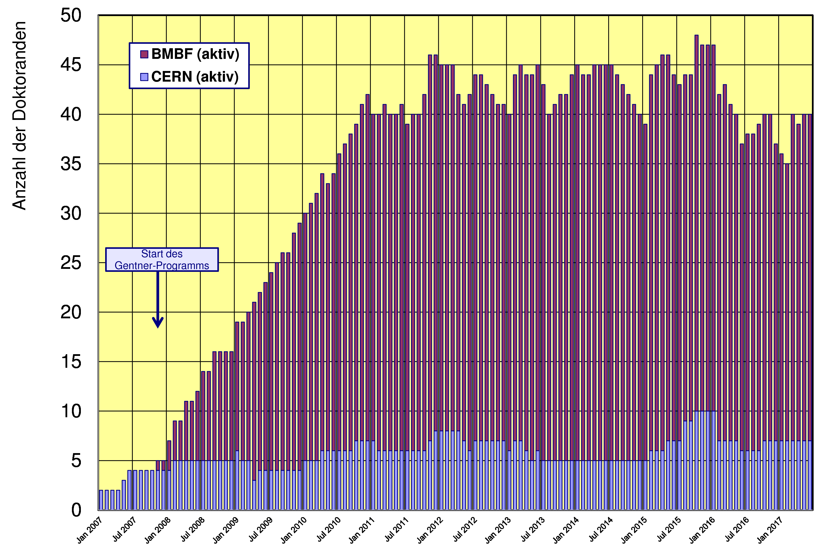
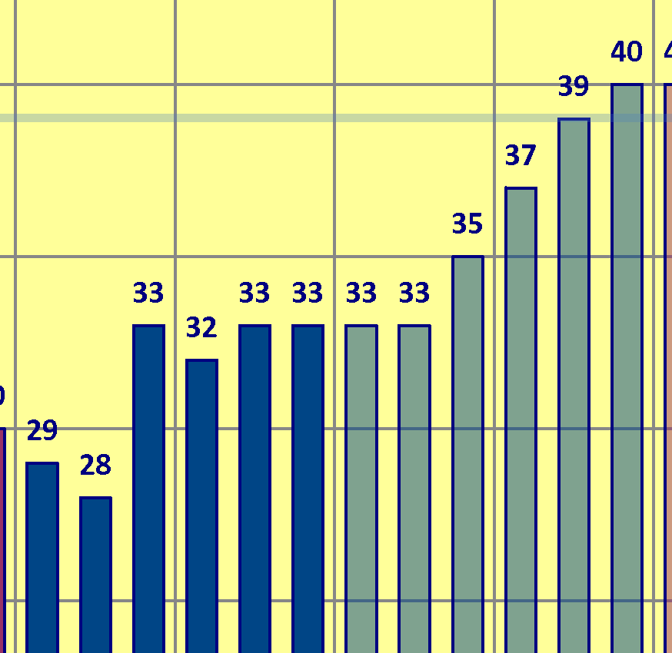
Status Gentner-Programm
(alle Statistiken Stand Juni 2017)
Derzeit 33 aktive Gentner-Doktoranden (davon 9 weiblich = 27%)
    + 7 Deutsche im regulären CERN Programm
Anzahl der Gentner-Doktoranden in 2015/16 leicht rückläufig
  Auswirkung des veränderten CHF/EUR Wechselkurses seit Jan 2015
  Mittelerhöhung ermöglicht Erhöhung auf ~39 Doktoranden ab 2018
Gentner-Doktoranden 2017
(mit Projektion bis Dezember)

Slide 3
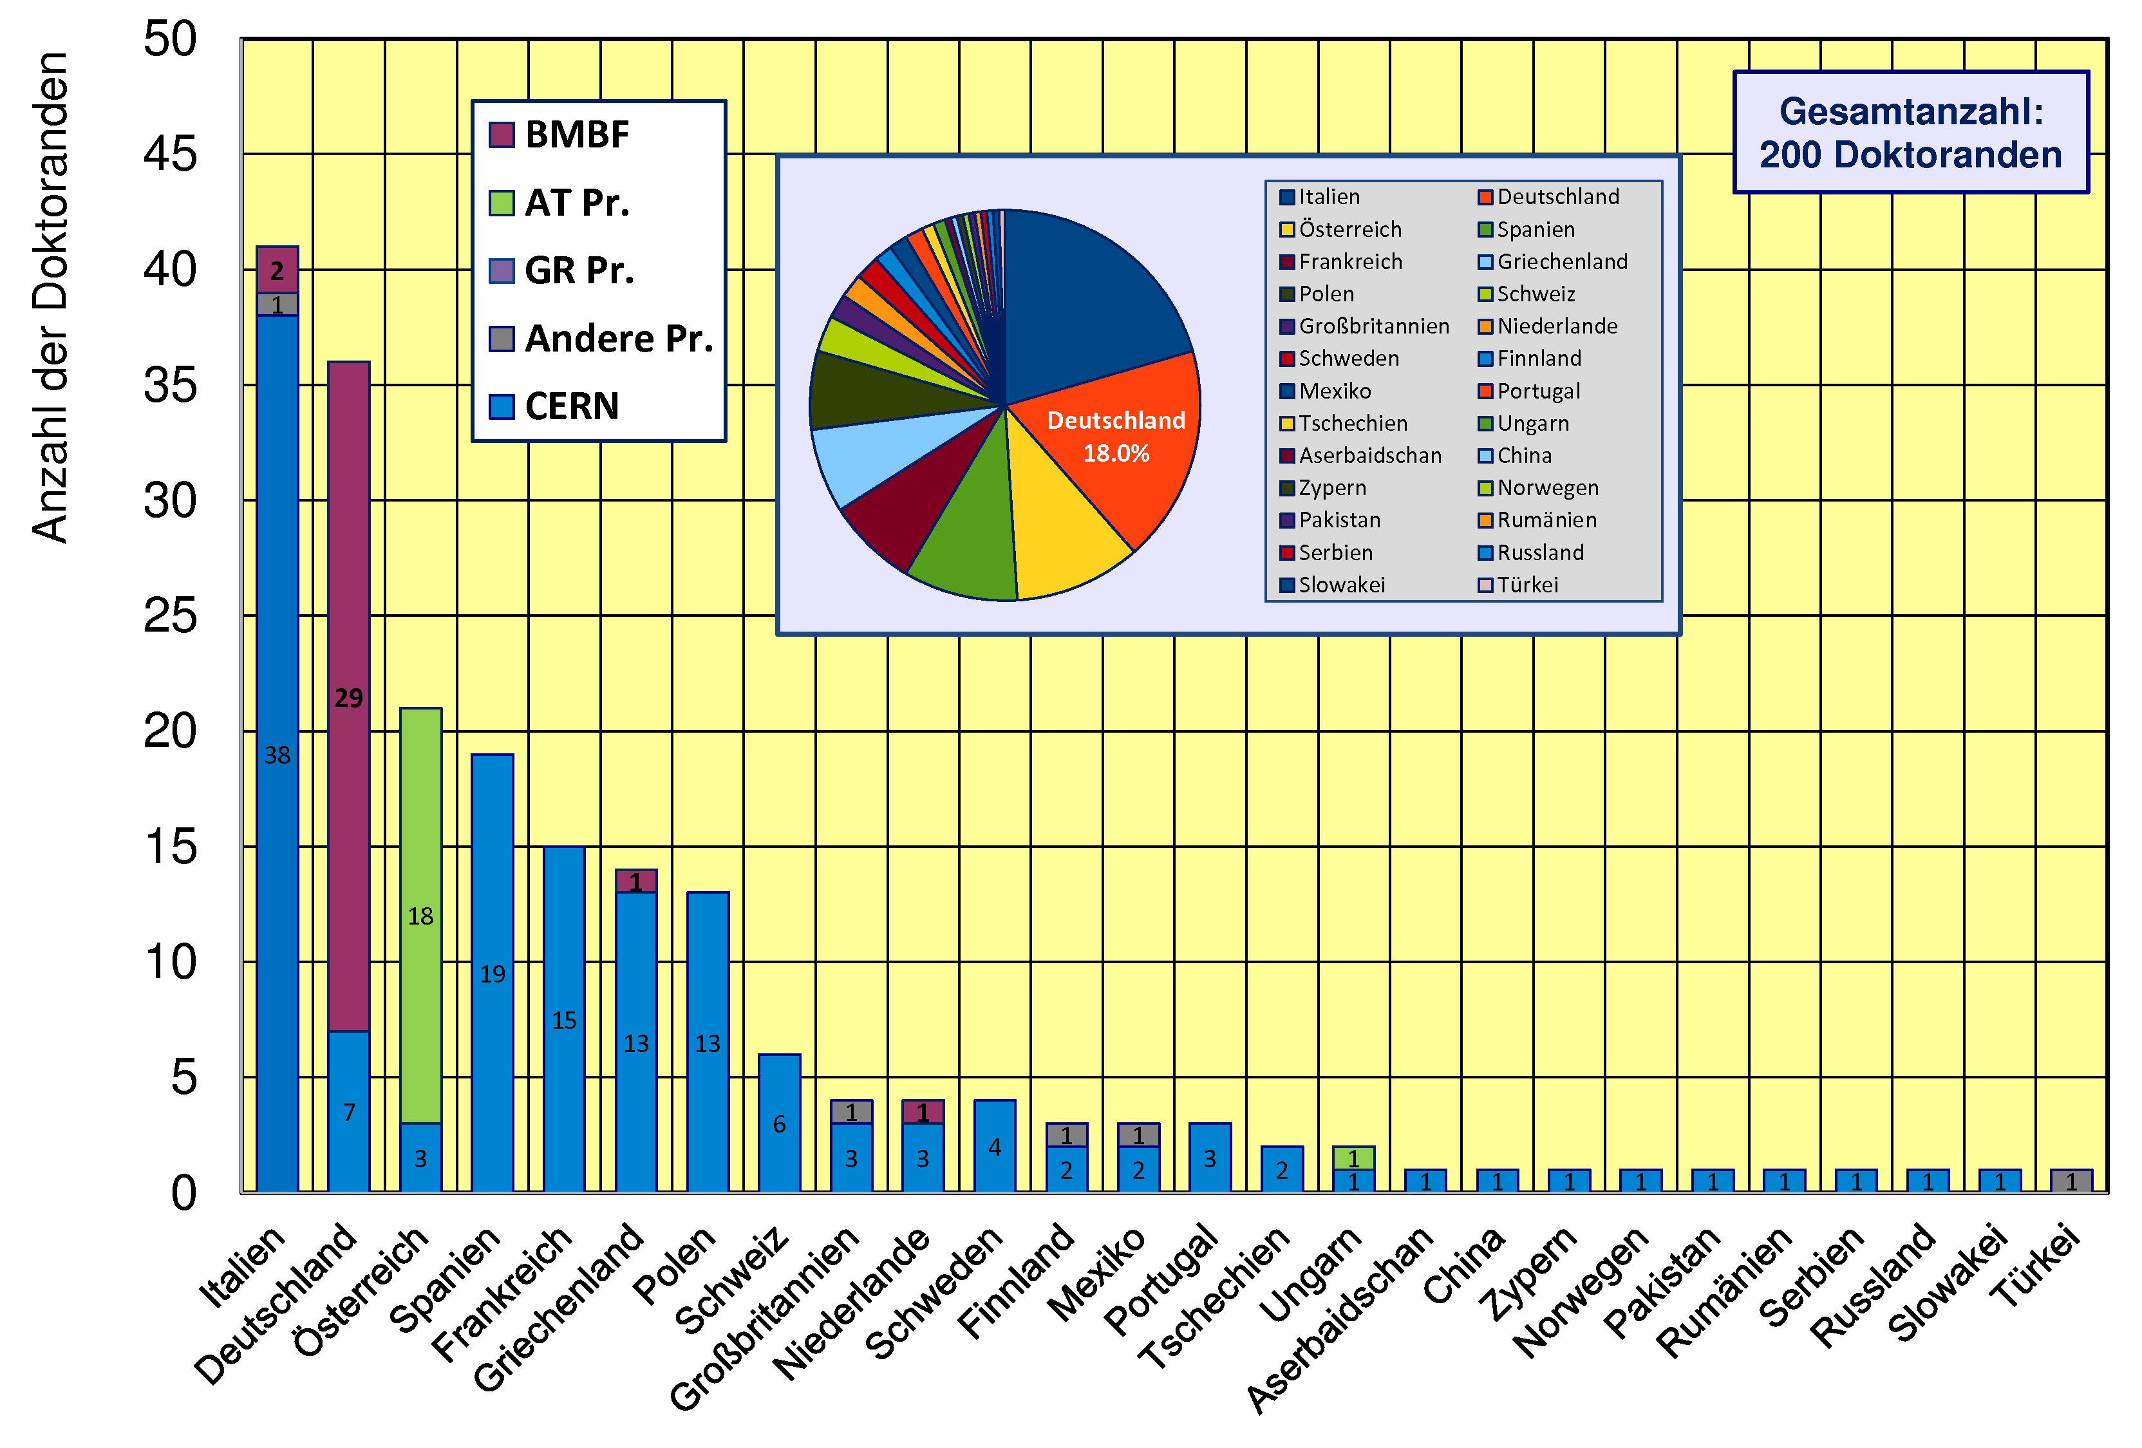
CERN Doctoral Students
Nationalitäten aller Doctoral Students
  Italien und Deutschland (fast) gleichauf, leichte Zunahme von Deutschen
    derzeit im Gentner-Programm: 29 Deutsche, 2 Italiener, 1 Griechin, 1 Niederländerin

Slide 4
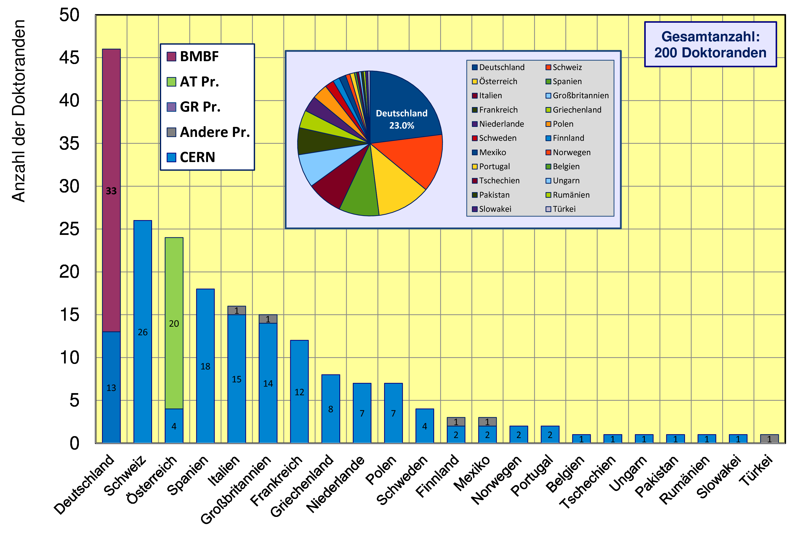
CERN Doctoral Students
Land der Heimat-Universitäten aller Doctoral Students
  Deutschland deutlich vor anderen Ländern (23%)
    Abstand zu anderen Ländern hat sich sogar weiter erhöht

Slide 5
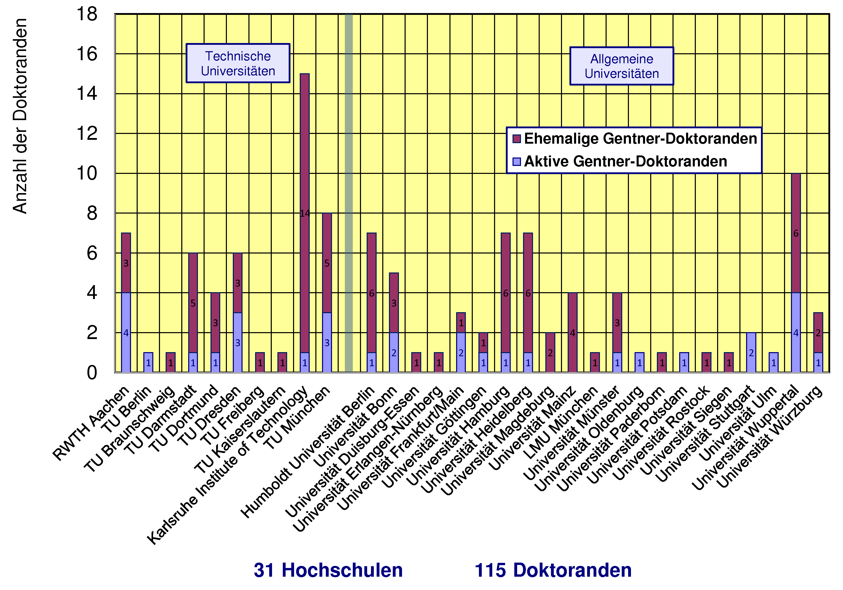
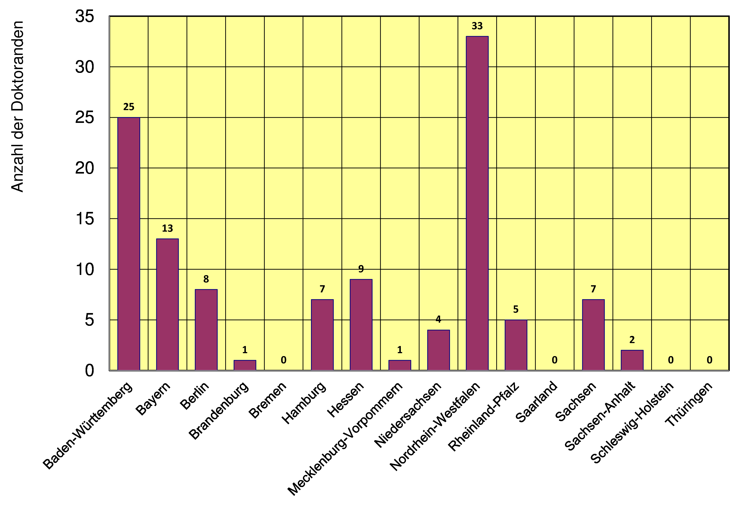
Gentner Doktoranden
  31 verschiedene Hochschulen in DE
    neu seit Juni 2016: Oldenburg, Stuttgart, Ulm
    z.T. Hochschulgruppen, die wenig oder keinen Kontakt zu CERN hatten
  43% der Gentner Doktoranden von TUs
neu:
neu:
neu:
  12 Bundesländer
    NRW und BW dominieren
    nur einige kleine(re) Länder fehlen

Slide 6
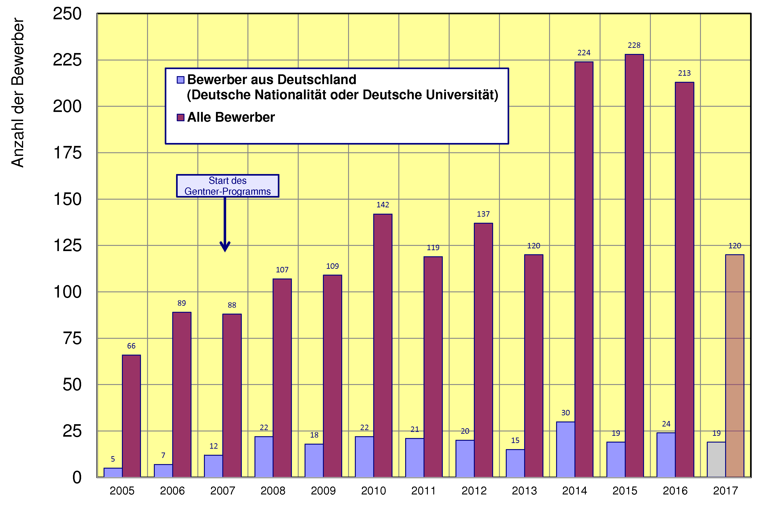
Bewerbungen Doctoral Student Prog.
  nahezu Verdopplung der Bewerbungen aus allen Ländern ab 2014
    ca. 14% aus Deutschland (seit 2007)
    Rekordanzahl von Bewerbungen aus Deutschland (19) bei der letzten Runde 2017/1
2 Runden
erste Runde
~21/Jahr

Slide 7
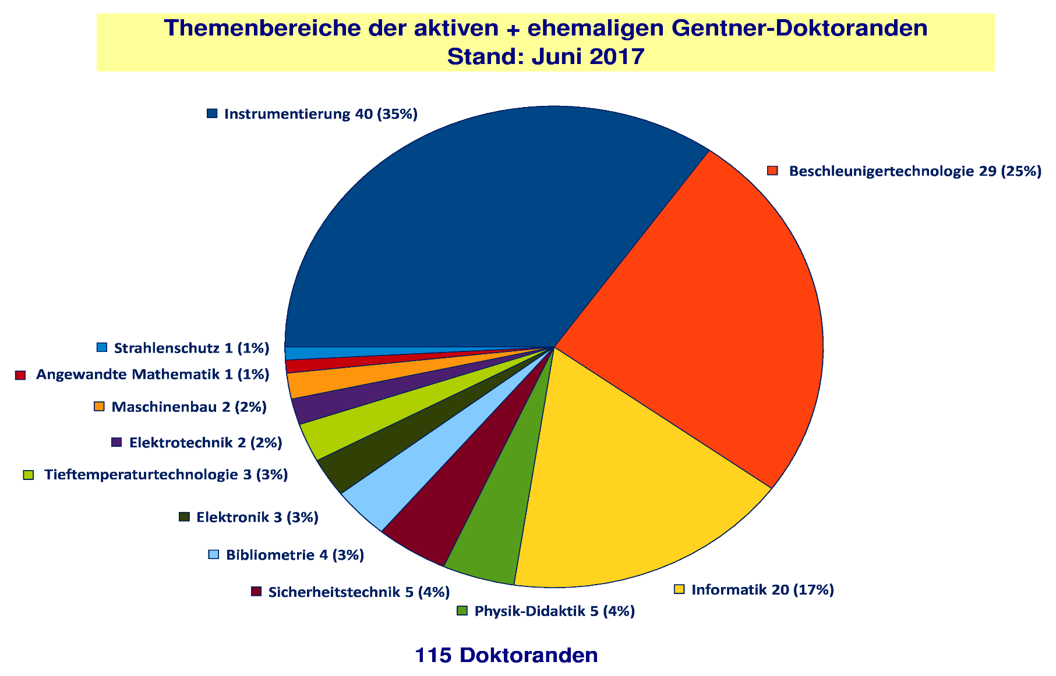
Themenbereiche Gentner Doktoranden
(aktive + ehemalige)
  Überwiegend Instrumentierung (35%), Beschleunigertechnologie (25%), Informatik (17%)
    Nur geringe Verschiebungen der Anteile in den letzten Jahren
Trend der letzten 1-2 Jahre:
etwas weniger Doktoranden im Beschleunigerbereich
leichte Zunahme bei Informatik

Slide 8
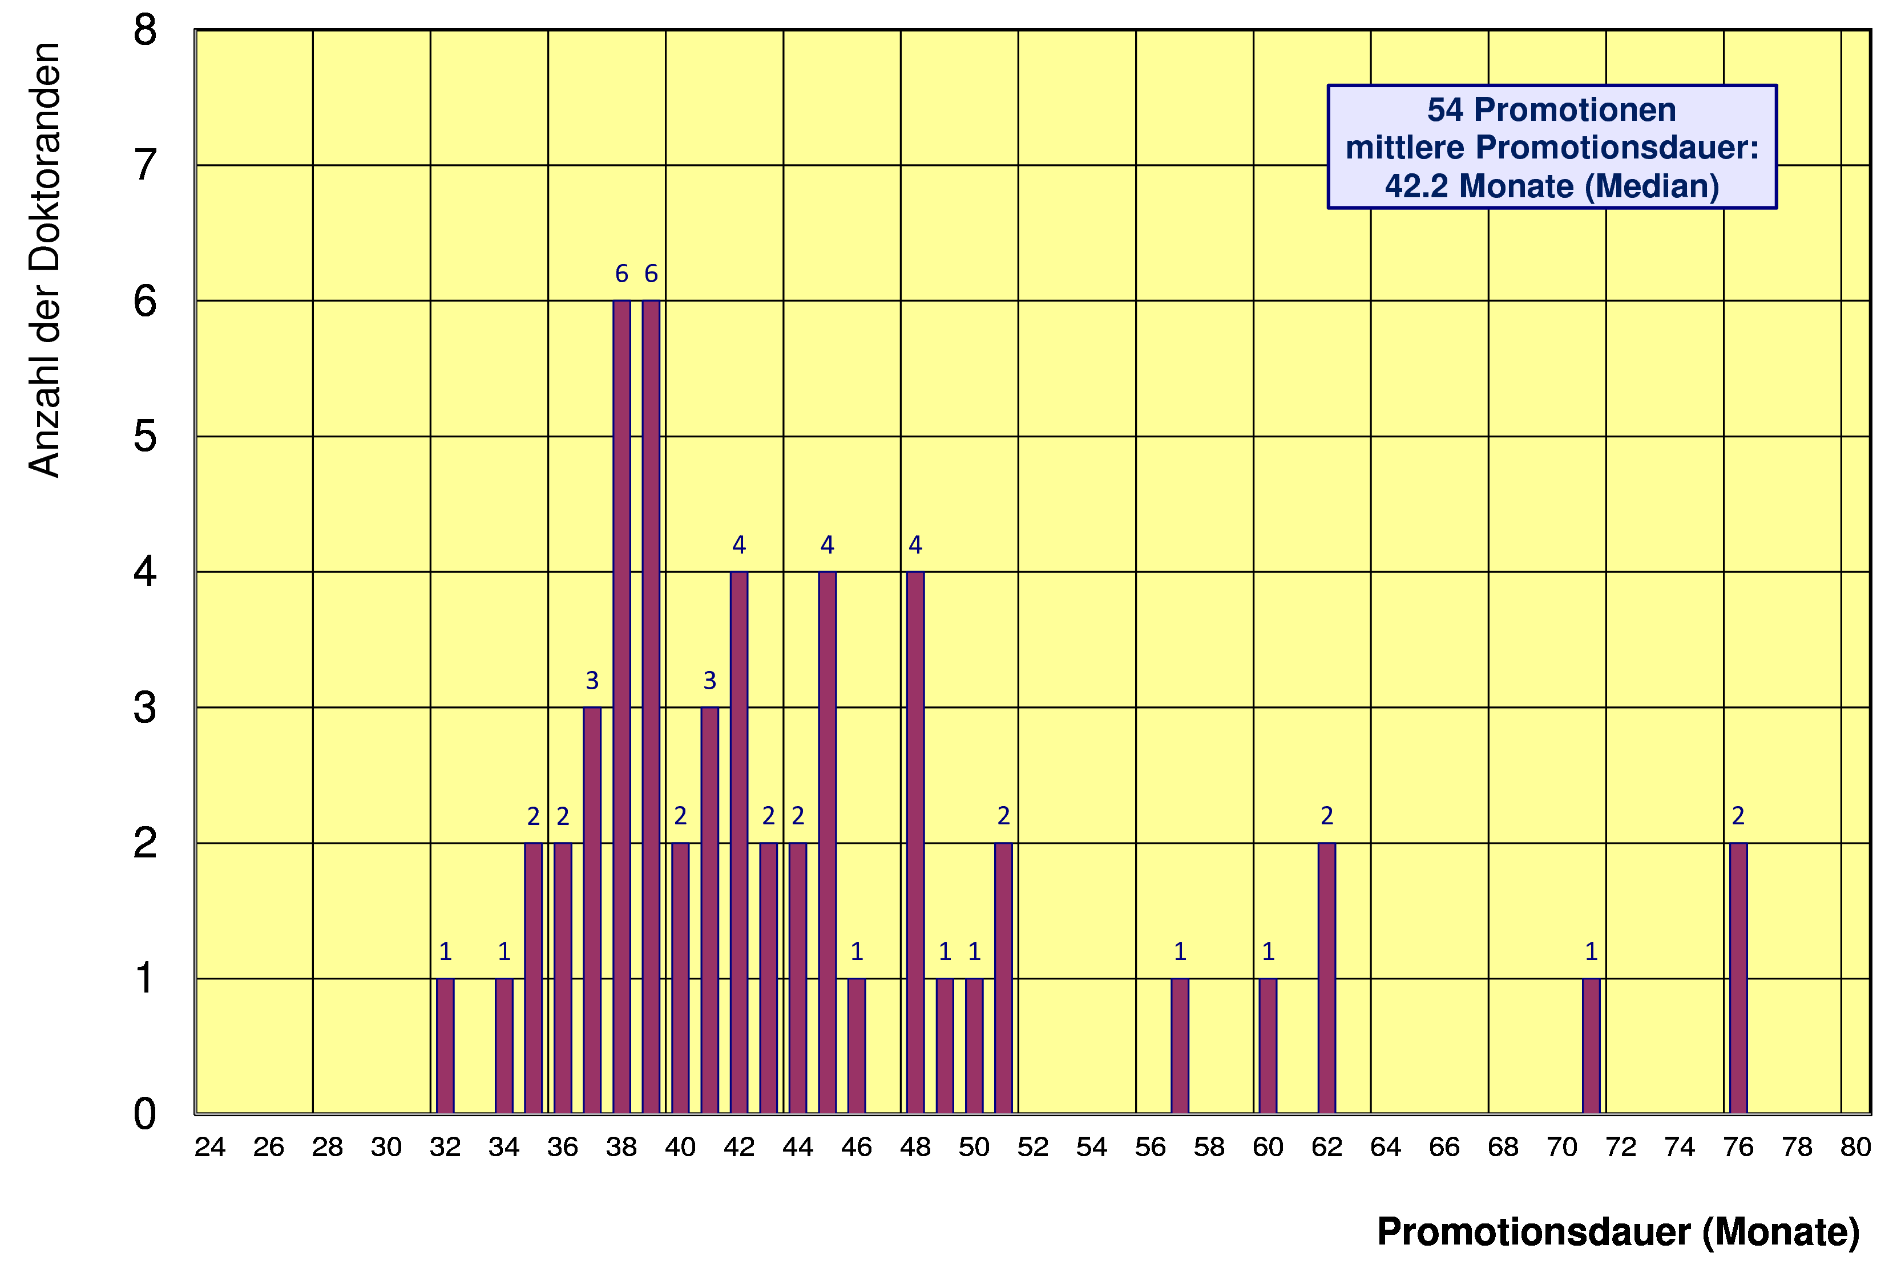
Ehemalige Gentner Doktoranden
Bisher 54 Promotionen (davon 12 Frauen = 22%)
  in Vorbereitung: 15, unsicher: 6, abgebrochen: 7
    mittleres Promotionsalter: 30.4 Jahre
    mittlere Promotionsdauer: 42.2 Monate = ~6 Monate nach Ende des CERN Aufenthalts
Physik-Promotionen in Deutschland (2015)
19% der Doktoranden weiblich
30.2 Jahre bei Promotion
50.4 Monate Promotionsdauer

Slide 9
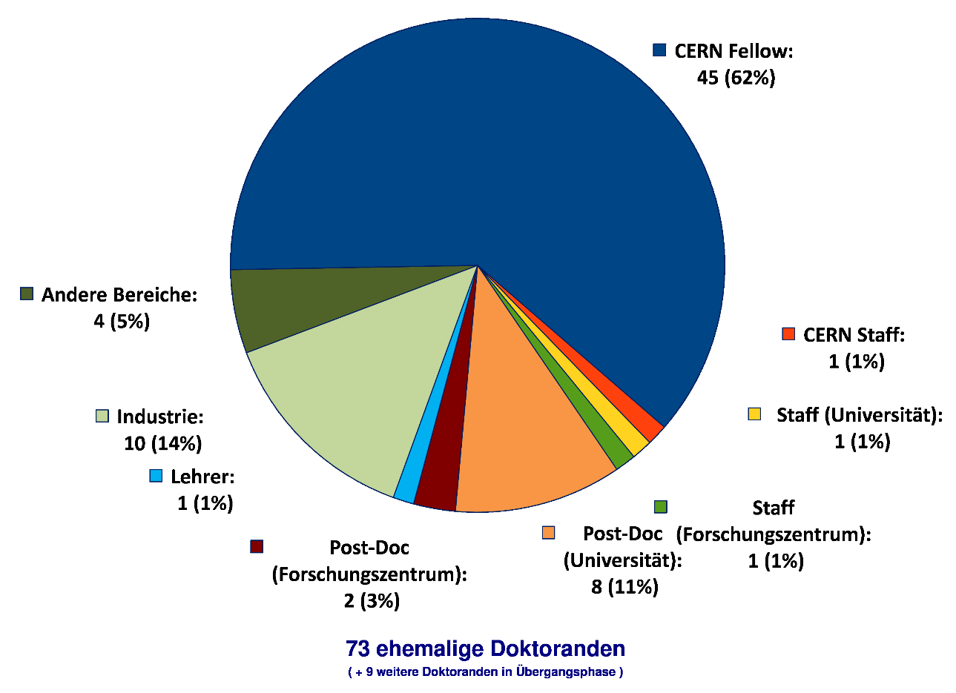
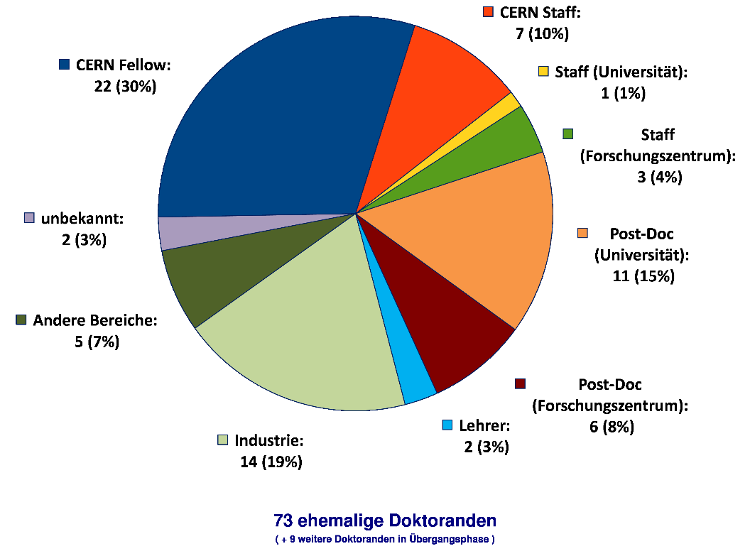
Verbleib Gentner Doktoranden
  Erstanstellung bei ca. 2/3 der ehemaligen Gentner Doktoranden: (Applied) Fellow
Erstanstellung
Aktuelle Anstellung
bisher 7 Staff (davon 1 Staff permanent)

Slide 10
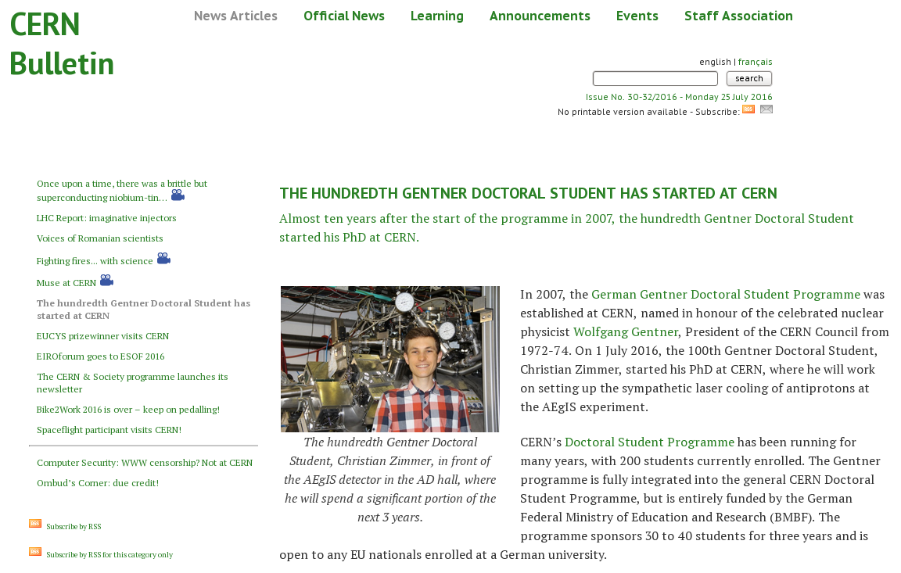
100. Gentner Doktorand
Bulletin Artikel im Juli 2016

Slide 11
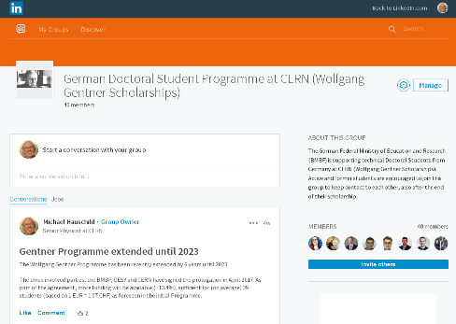
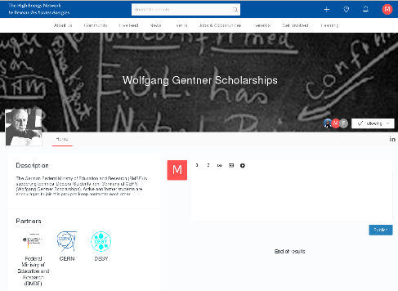
Networking / Alumni / Werbemaßnahmen
Gentner Group @ LinkedIn (aktive + ehemalige Doktoranden)
  52 von 115 Doktoranden sind vernetzt im LinkedIn professional network
Gentner Group im neuen CERN Alumni Network (The High-Energy Network)
Informationsveranstaltung TU Dresden am 13. Juli 2016
    Initiative von Michael Kobel / TU Dresden
    Karrierechancen am CERN für MINT-Studierende der TU Dresden + Gespräche bei Bier & Brezeln
      Begrüßung durch Pro-Rektor Forschung + Michael Kobel
      Vorstellung CERN + Technical und Doctoral Student Programme
      Erfahrungsberichte zweier Gentner-Doktoranden
    Leider geringe Teilnehmerzahl

Slide 12
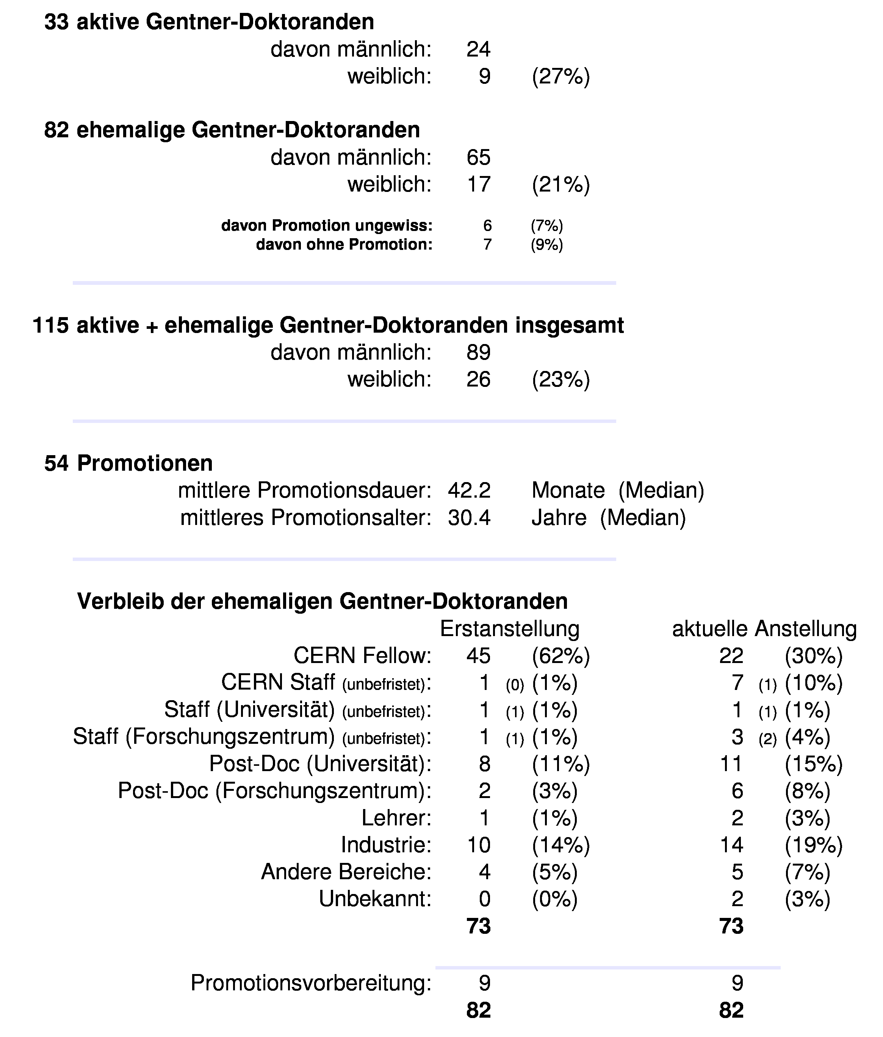
Übersicht Gentner Programm Juni 2017
Nächster “Gentner Day“ am 25. Oktober 2017 (halbjährliche Treffen von Doktoranden + Betreuern)
10 Jahre Gentner Programm
  Poster-Session
      parallel zum gleichzeitig stattfindenden LHC RRB (Resource Review Board)
  Bulletin Artikel
  ...

